Slide 1
DEPARTAMENTO DE CIENCIAS HUMANAS CARRERA DE LICENCIATURA EN EDUCACIÓN INFANTIL TRABAJO DE TITULACIÓN, PREVIO A LA OBTENCIÓN DEL TÍTULO DE LICENCIADA EN EDUCACIÓN INFANTIL TEMA: “Estrategias metodológicas desde la pedagogía para docentes del nivel de Preparatoria aplicadas al Trastorno de Déficit de Atención e Hiperactividad, en la Unidad Educativa del Milenio Dr. Telmo Hidalgo Díaz en el período académico 2018-2019 ” AUTORAS: MOLINA TIPAN EVELYN MIREYA UNAUCHO CURAY DIANA ELISABETH DIRECTORA: MSC. CARVAJAL FLORES VÉRONICA ALEXANDRA SANGOLQUÍ 2019

Slide 2
ÍNDICE
INTRODUCCIÓN
Problema
Contexto de la investigación
Justificación
Objetivos
DESARROLLO
Marco teórico
Metodología
Test de Conners
Tablas MOIDI
Análisis e interpretación de resultados
Encuestas (Docentes - DECE)
CONCLUSIONES
Conclusiones y recomendaciones
GUÍA DE ESTRATEGIAS METODOLÓGICAS PARA DOCENTES

Slide 3
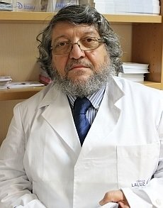
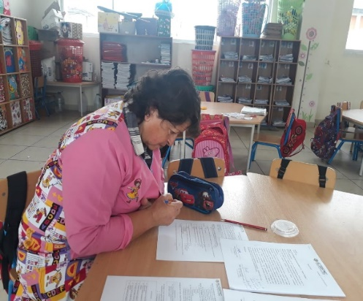
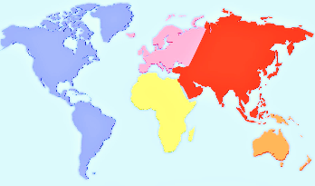
PROBLEMA
Escaso conocimiento sobre el Trastorno de Déficit de Atención e Hiperactividad
Dificultad para reconocer las características de un niño con TDAH.
Inadecuada aplicación de estrategias metodológicas desde la pedagogía
Psiquiatra infantil
José Luis Pedreira
Docente del nivel de Preparatoria
Según:
Plan de Acción del TDAH.
Fundación CADAH
Según:
Ministerio de Educación
LOEI

Slide 4
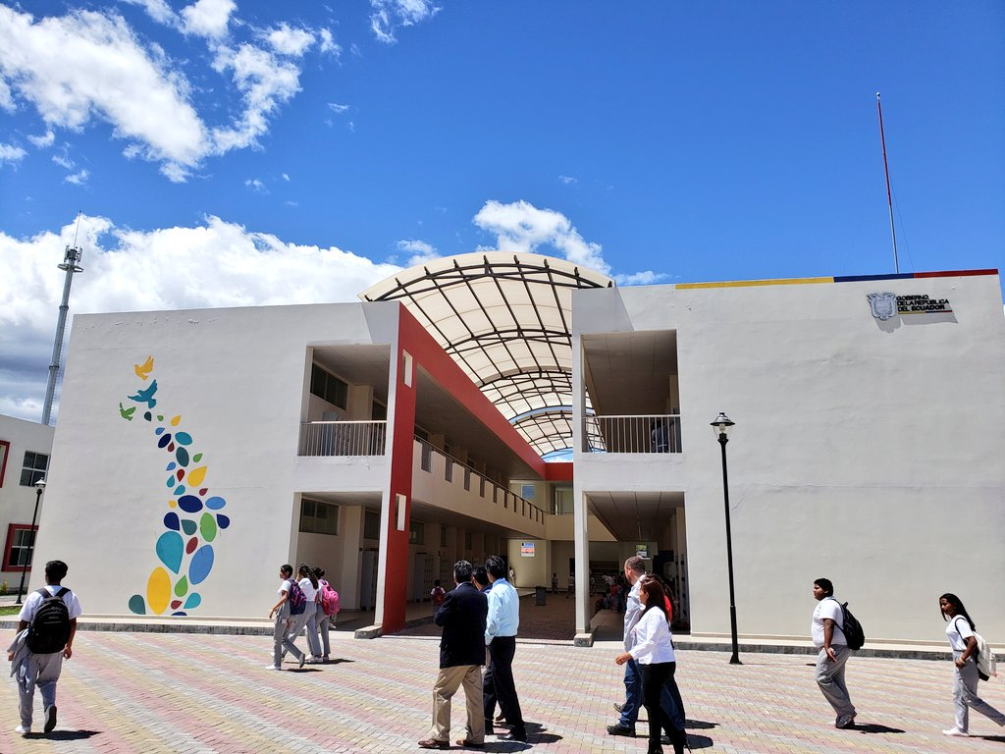
CONTEXTO EDUCATIVO
UNIDAD EDUCATIVA DEL MILENIO DR. TELMO HIDALGO DÍAZ
Educación regular
Preparatoria Niños:101
Creación
Ubicación
Modalidad
Niveles
DECE: 3
Docentes: 54
D. Preparatoria: 4
Fuente: Ministerio de Educación. Darwin Caluña

Slide 5
POBLACIÓN DE ESTUDIO
NIVEL DE PREPARATORIA
MATUTINA
26 niños
Aula "A"
25 niños
Aula "B"
25 niños
Aula "B"
25 niños
Aula "A"
101 NIÑOS DEL NIVEL DE PREPARATORIA
VESPERTINA

Slide 6
JUSTIFICACIÓN
Diferentes síntomas en edades tempranas.
Tienen problemas psicosociales, académicos y psicoemocionales
Investigaciones de la prevalencia
Las investigaciones concluyen que la docente tendrá 1 a 2 niños con TDAH en el aula.
(CADAH 2015)
Problemática en el neurodesarrollo afectando a un 5%-10% a la población infantil.
Ministerio de Educación
ECUADOR
7918 niños

Slide 7
OBJETIVOS
OBJETIVO GENERAL
Identificar estrategias metodológicas desde la pedagogía que aplican las docentes del nivel de Preparatoria a niños con Trastorno de Déficit de Atención e Hiperactividad en el aula de clases, de la Unidad Educativa del Milenio DR. Telmo Hidalgo Díaz durante el segundo Quimestre del año lectivo 2018-2019.

Slide 8
OBJETIVOS ESPECÍFICOS
Identificar el desarrollo integral en las 8 áreas (físico, motor, cognitivo, lenguaje, afectivo, sexual, moral y social) de los niños de 5 y 6 años.
Identificar los conocimientos que tienen las docentes para reconocer rasgos característicos sobre el TDAH en niños del nivel de Preparatoria.
Distinguir entre una inquietud motora normal y la hiperactividad en niños de 5 y 6 años.
Conocer las rutas y protocolo que debe seguir la docente cuando encuentre rasgos característicos del trastorno.
Aportar con la guía de estrategias metodológicas desde la pedagogía para docentes, que trabajen con niños que tienen TDAH, de la Unidad Educativa del Milenio DR. Telmo Hidalgo Díaz.

Slide 9
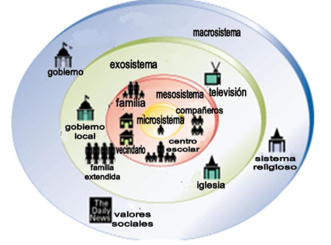
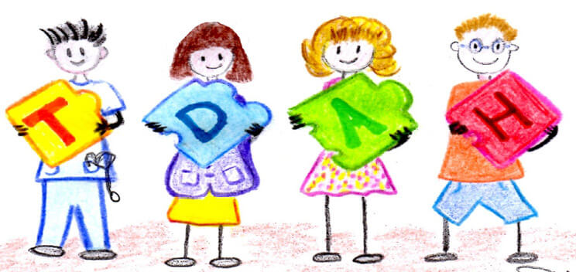
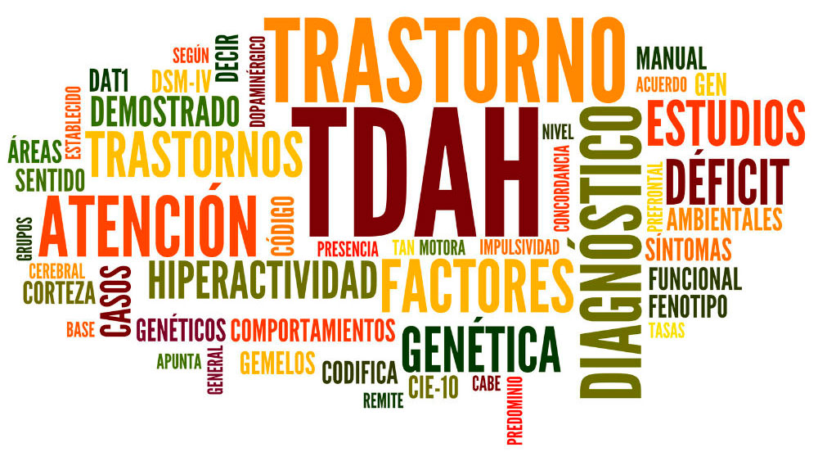
MARCO TEÓRICO
DESARROLLO INTEGRAL

Slide 10
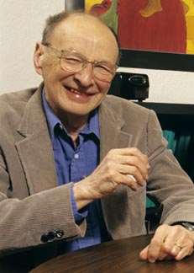
TEORÍA BIOECOLÓGICA DE BRONFENBRENNER
Explica los contextos y procesos del desarrollo humano
Integralidad del niño
Importancia de los adultos significativos
5 niveles de influencia ambiental sobre en niño
Niveles que son bidireccionales y transaccional
Planteada 1979
Psic. Urie Bronfenbrenner

Slide 11
TEORÍA BIOECOLÓGICA DE BRONFENBRENNER.

Slide 12
DESARROLLO INTEGRAL INFANTIL
ÁREAS DE DESARROLLO INTEGRAL
Área sexual
Área motor
Área físico
Área cognitivo
Área afectiva
Área moral
Área lenguaje
Área social
No universales
Universales
León de Viloria, C. (2012). Secuencias Del Desarrollo Infantil Integral. En C. Léon, Desarrollo Motor: Controla su cuerpo (pág. 113). Caracas: PublicacionesUCAB.

Slide 13
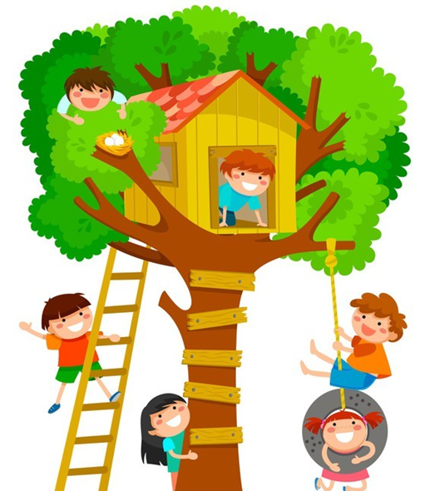
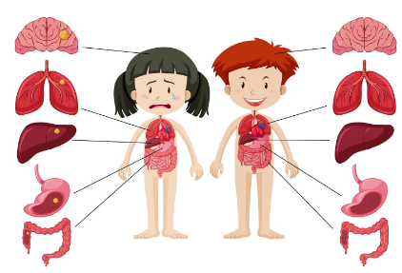
TRASTORNO DE PROCESAMIENTO SENSORIAL
INQUIETUD MOTORA
Dra. Lucy Jane Miller
Procesar, interpretar y organizar información
Autocontrol

Slide 14
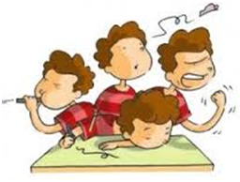
TRASTORNO DE DÉFICIT DE ATENCIÓN E HIPERACTIVIDAD
CONCEPTO
ETIOLOGÍA
TDAH
7% Pob. Inf.
Inatención
Hiperactividad
Impulsividad
CLASIFICACIÓN
SINTOMAS
P. Combinada
P. Predominantes Déficit de Atención
P. Predominante Hiperactiva-Impulsiva
CARACTERISTICAS
Van Wielink, G. (2006). TRASTORNO DE DÉFICIT DE ATENCÓN CON HIPERACTIVIDAD. México D.F: Trillas

Slide 15
DIFICULTADES ÁREA MOTOR
DIFICULTADES ÁREA COGNITIVA
CADAH
Problemas y mal
funcionamiento de las
funciones ejecutivas
María Nieves
Barkley
47% de los escolares con TDAH
Problemas motores
Pobre control cognitivo
Dificultades en actividades de psicomotricidad gruesa y fina, torpeza de los movimientos
Retraso en el desarrollo de capacidades neuropsicológicas

Slide 16
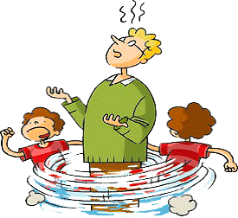
DIFICULTADES ÁREAS SOCIO-AFECTIVA
1° Respuesta Educativa
No todos los niños TDAH iguales
Se centra en los problemas y no en las virtudes
Autoestima baja
Rechazo por sus pares y docentes
Fortalecer virtudes
Sensación de fracaso

Slide 17
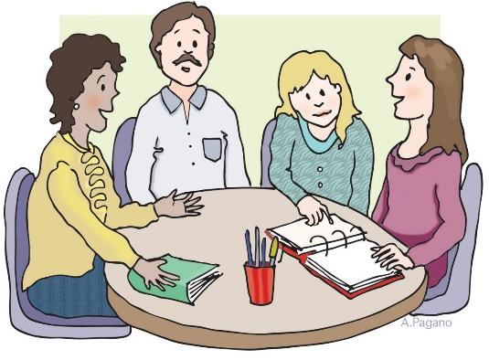
RUTA DE REMISIÓN DE LOS CASOS
EQUIPO MULTIDISCIPLINARIO
Padres
Docentes
Psicólogos
DECE
Profesional Externo
Docente
DECE
Unidades de Apoyo a la Inclusión (UDAI)
Neurólogo Pediatra

Slide 18
METODOLOGÍA
JUEGO-TRABAJO
ESTRATEGIAS
Organizar espacios o ambientes
Flexible
Potenciar capacidades
Intereses del niño
Diversidad del aula
Acciones de intervención
desarrollo de habilidades y competencias
Importancia del usos de material para niños con TDH
DOCENTE FORMADO EN TODAS LAS ESTRATEGIAS
Estrategias para que trabajar con niños con TDAH

Slide 19
METODOLOGÍA
Enfoque
Finalidad
Alcance
Diseño
Población
Cuantitativo
Cualitativo
101 niños
5 posibles casos compatible con TDAH
Aplicada
De campo
Descriptiva

Slide 20
POBLACIÓN DE ESTUDIO
NIVEL DE PREPARATORIA
MATUTINA
26 niños
Aula "A"
25 niños
Aula "B"
25 niños
Aula "B"
25 niños
Aula "A"
Ninguno
2 niños con posible cuadro de TDAH
101 NIÑOS DEL NIVEL DE PREPARATORIA
TEST DE CONNERS
FICHAS MOIDI
2 niños con posible cuadro de TDAH
1 niño con posible cuadro de TDAH
VESPERTINA

Slide 21
TEST DE CONNERS

Slide 22
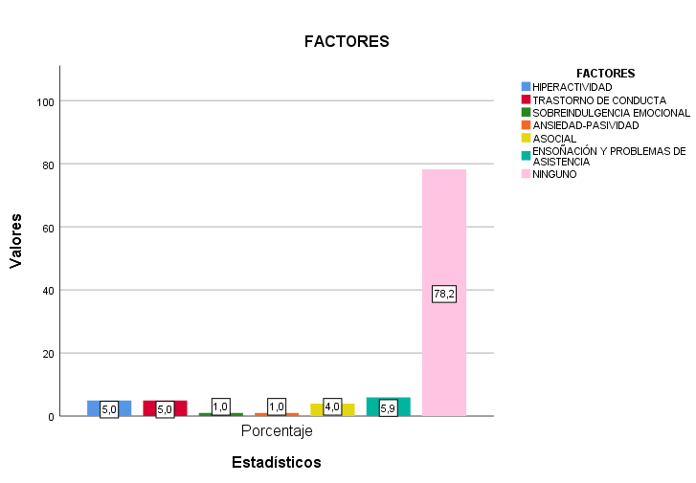
APLICACIÓN DEL TEST DE CONNERS DEL NIVEL DE
Posible casos
PREPARATORIA

Slide 23
ANÁLISIS COMPARATIVO DE LOS NIÑOS CON UN POSIBLE CUADRO DE TDAH
CASO 1
CASO 2
CASO 3
CASO 4
CASO 5
MIRADA DESDE EL CONTEXTO ESCOLAR

Slide 24
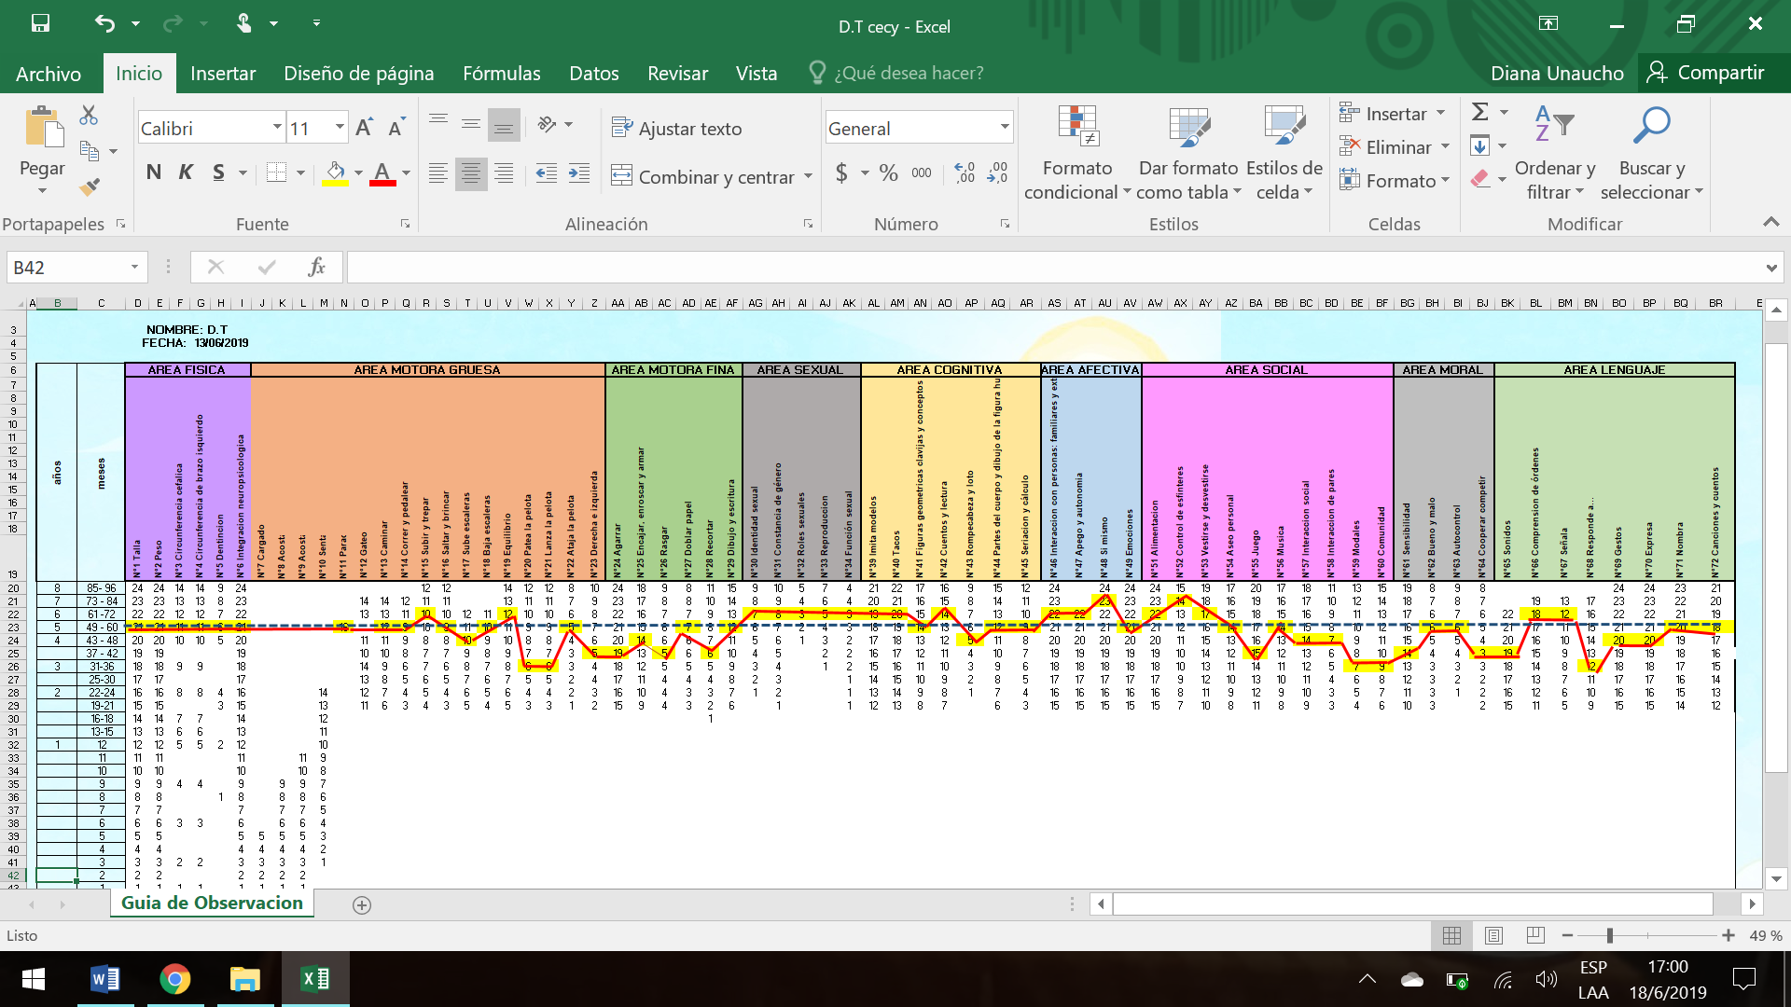
ANÁLISIS DE LA APLICACIÓN DE LAS TABLAS MOIDI
CASO 1
MIRADA DESDE EL CONTEXTO ESCOLAR

Slide 25
ANÁLISIS DE LA APLICACIÓN DEL TEST DE CONNERS
CASO 1
Los resultados indican que según el Test de Conners aplicado la niña D.T por la docente Cecibel Vega, de acuerdo al formato de interpretación presenta un cuadro compatible para déficit atencional, (superior a 70 en la escala Conners significativo para hiperactividad). La niña D.T tiene un puntaje de 90 en la escala.

Slide 26
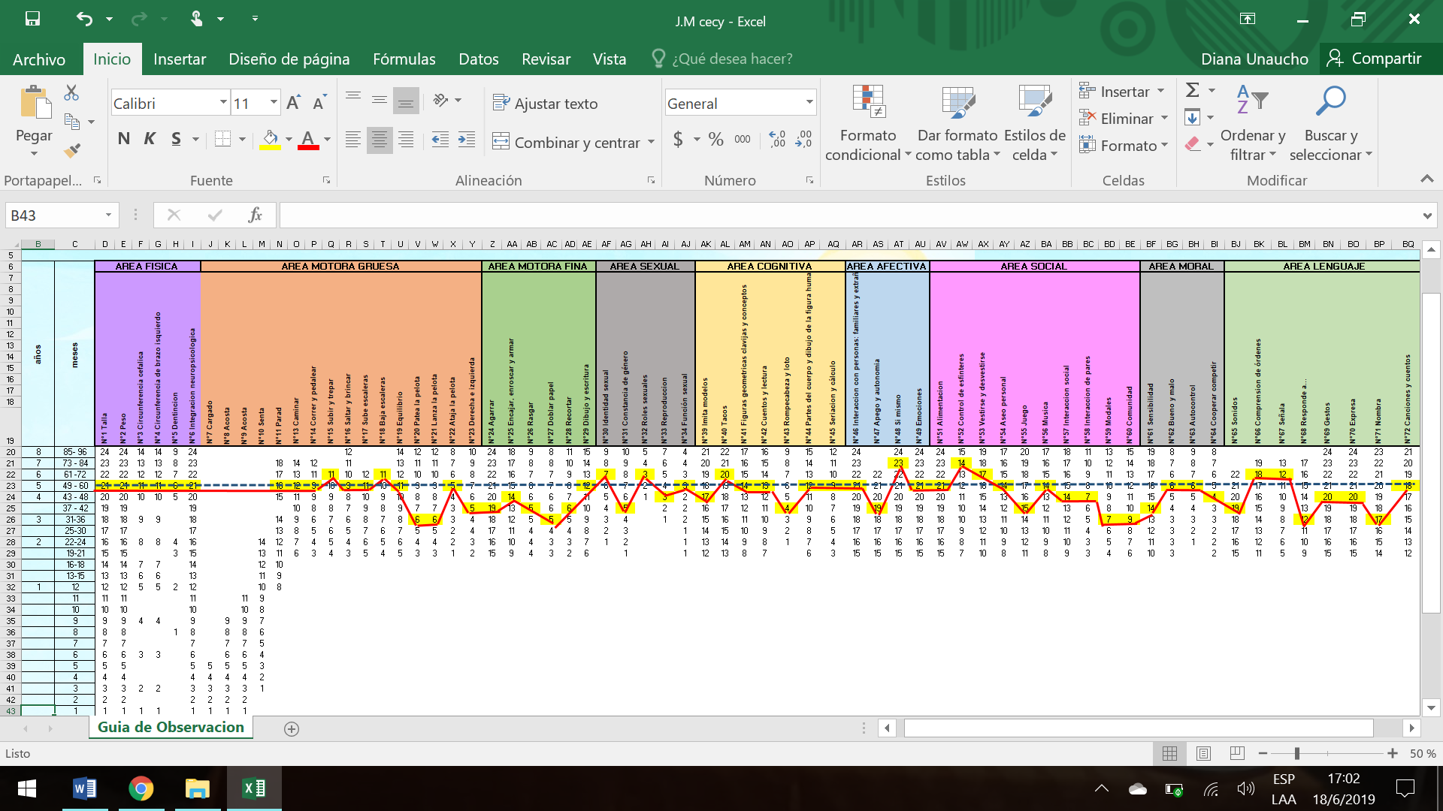
ANÁLISIS DE LA APLICACIÓN DE LAS TABLAS MOIDI
CASO 2

Slide 27
ANÁLISIS DE LA APLICACIÓN DEL TEST DE CONNERS
CASO 2
Los resultados indican que según el Test de Conners aplicado al niño J.M por la docente Cecibel Vega, de acuerdo al formato de interpretación no presenta un cuadro compatible para déficit atencional, (inferior a 70 en la escala Conners no significativo para hiperactividad). El niño J.M tiene un puntaje de 64 en la escala.

Slide 28
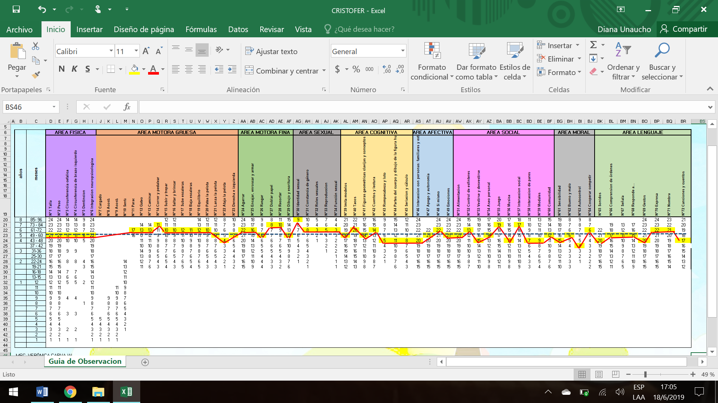
ANÁLISIS DE LA APLICACIÓN DE LAS TABLAS MOIDI
CASO 3

Slide 29
ANÁLISIS DE LA APLICACIÓN DEL TEST DE CONNERS
CASO 3
Los resultados indican que según el Test de Conners aplicado al niño J.V por la docente Elizabeth Loya, de acuerdo al formato de interpretación presenta un cuadro compatible para déficit atencional, (superior a 70 en la escala Conners significativo para hiperactividad). El niño J.V tiene un puntaje de 80 en la escala.

Slide 30
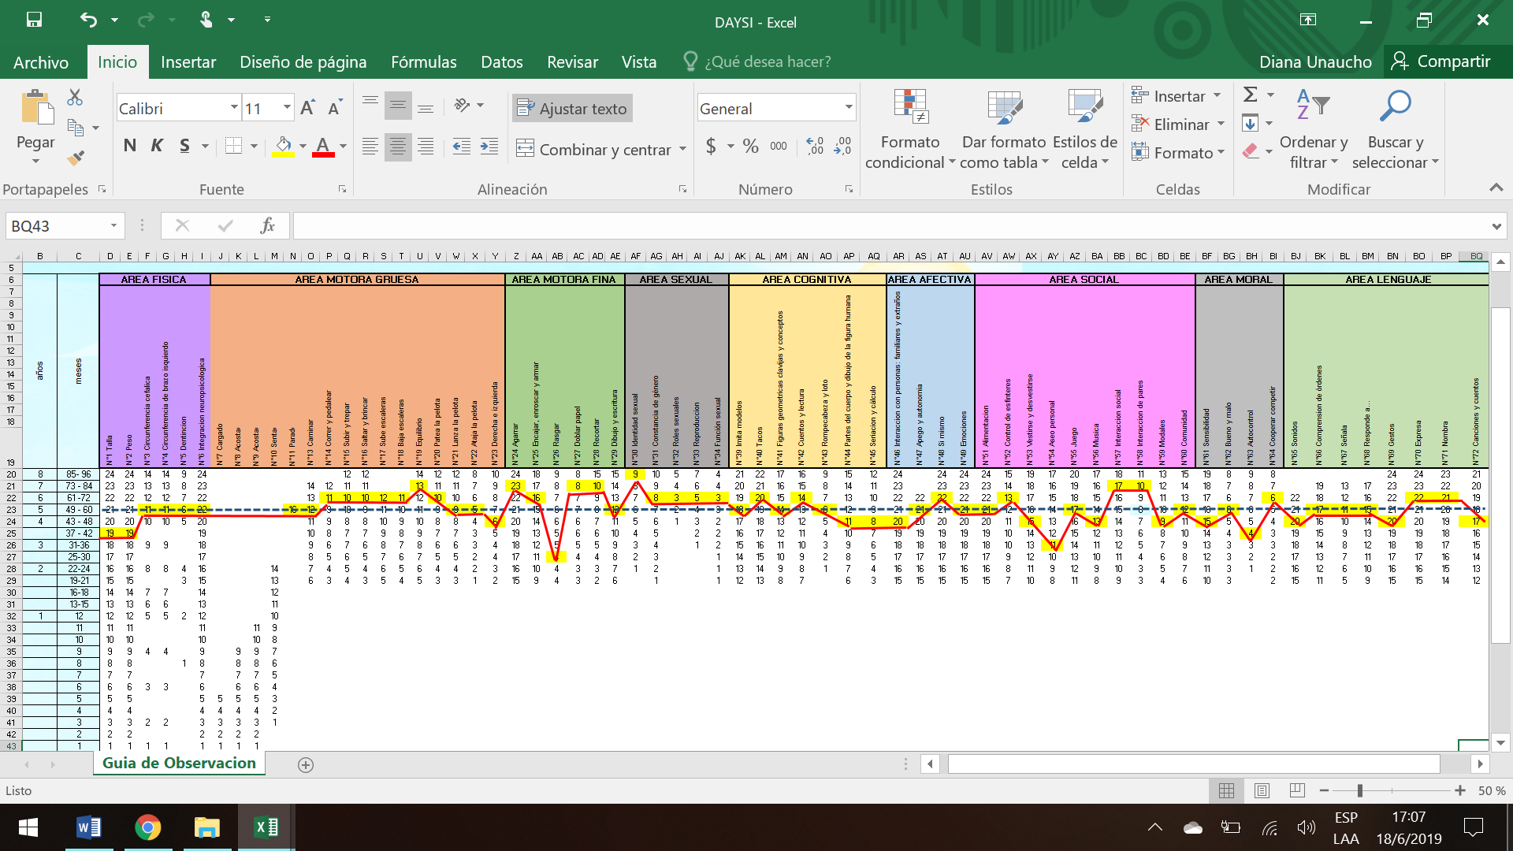
ANÁLISIS DE LA APLICACIÓN DE LAS TABLAS MOIDI
CASO 4

Slide 31
ANÁLISIS DE LA APLICACIÓN DEL TEST DE CONNERS
CASO 4
Los resultados indican que según el Test de Conners aplicado a la niña D.C por la docente Betty Gualotuña, de acuerdo al formato de interpretación no presenta un cuadro compatible para déficit atencional, (inferior a 70 en la escala Conners no significativo para hiperactividad). La niña D.C tiene un puntaje de 64 en la escala.

Slide 32
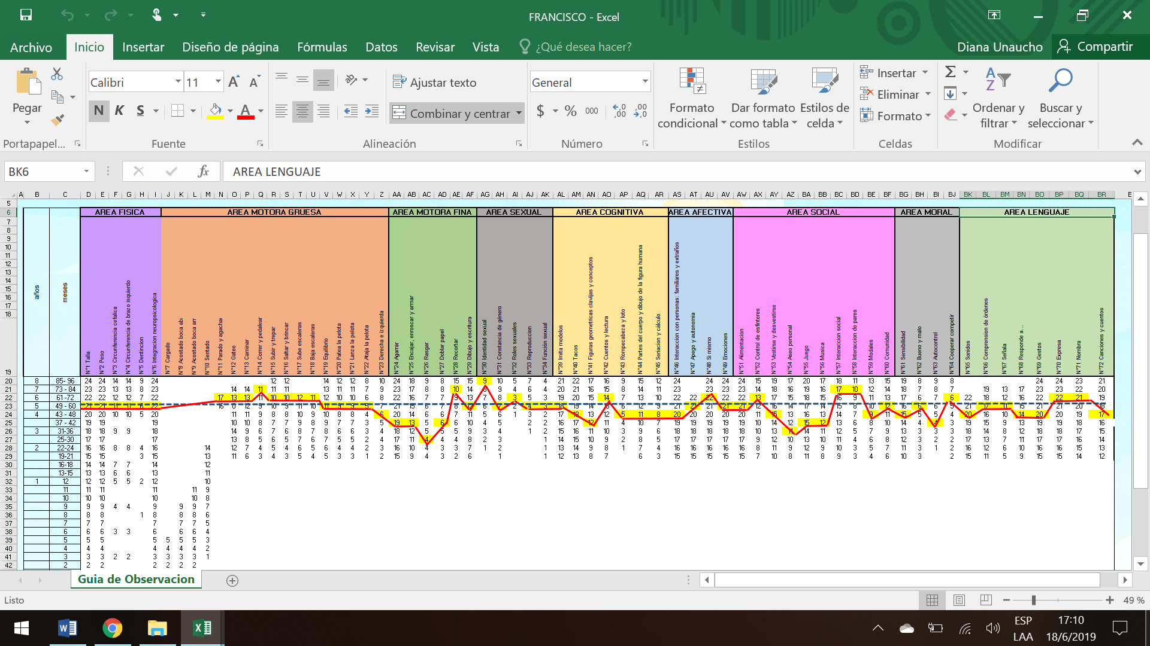
ANÁLISIS DE LA APLICACIÓN DE LAS TABLAS MOIDI
CASO 5

Slide 33
ANÁLISIS DE LA APLICACIÓN DEL TEST DE CONNERS
CASO 5
Los resultados indican que según el Test de Conners aplicado al niño F.M por la docente Betty Gualotuña, de acuerdo al formato de interpretación no presenta un cuadro compatible para déficit atencional, (inferior a 70 en la escala Conners significativo para hiperactividad). El niño tiene un puntaje de 53 en la escala.

Slide 34
ANÁLISIS DE LAS CARACTERÍSTICAS DE LOS NIÑOS CON UNA PUNTUACIÓN ALTA PARA TDAH
EDAD: 5 años
SEXO: masculino
PUNTAJE SIGNIFICATIVO: 80
Gruñe y hace ruidos extraños
Molesta a otros niños
Se frustra con facilidad
Inquieto, demasiado activo
Impulsivo
No presta atención
Se distrae con facilidad
Coordinación deficiente
No termina lo que empieza

Slide 35
ANÁLISIS DE LAS CARACTERÍSTICAS DE LOS NIÑOS CON UNA PUNTUACIÓN ALTA PARA TDAH
EDAD: 5 años
SEXO: femenino
PUNTAJE SIGNIFICATIVO: 90
Gruñe y hace ruidos extraños
Demasiado inquieta y activa
No presta atención
Se distrae con facilidad.
No termina las cosas que empieza.
Impulsiva
Molesta e interrumpe a sus compañeros.
Busca peleas.
Poca cooperadora

Slide 36
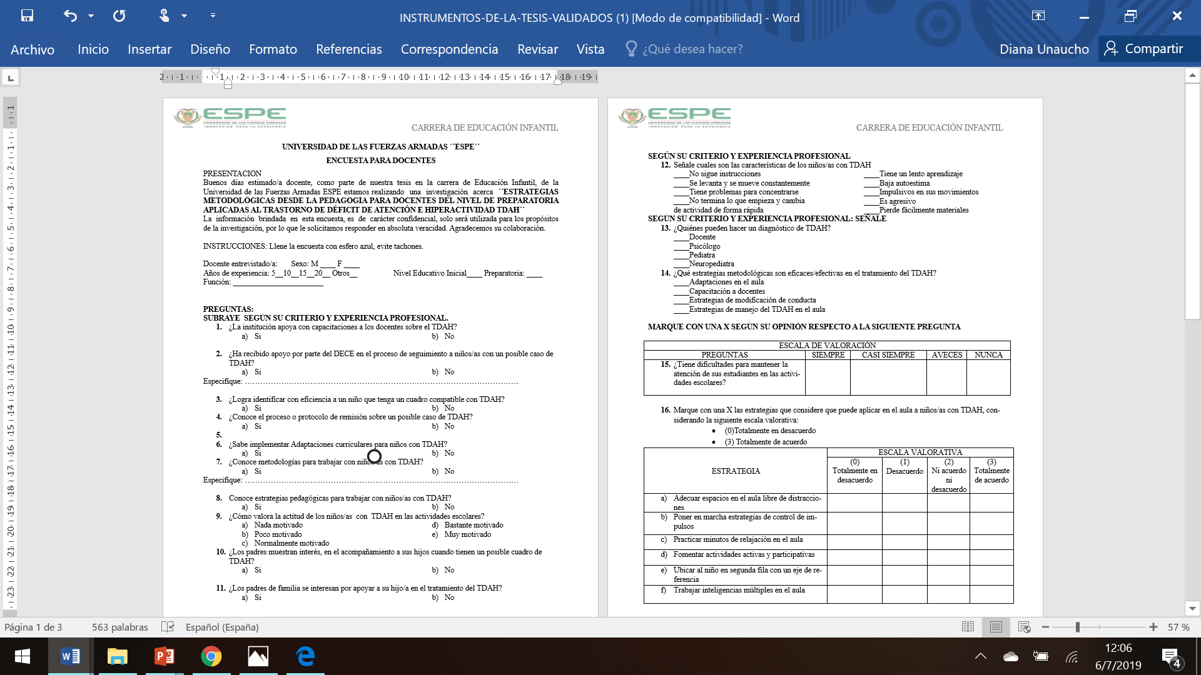
ANÁLISIS DE LAS ENCUESTAS APLICADAS A LAS DOCENTES
Contradicción en el apoyo
No identifican característicos
No aplican estrategias
No identifican un problema de comportamiento y TDAH
ENCUESTAS A DOCENTES

Slide 37
ANÁLISIS DE LAS ENCUESTAS APLICADAS A LOS PSICÓLOGOS
No conocen de algún proceso de TDAH en el nivel de Preparatoria.
Falta de actualización de conocimientos.
No conocen el protocolo de remisión.
ENCUESTAS DECE

Slide 38
CONCLUSIONES
Escaso conocimiento por parte del Docente-DECE-Padres de familia
Desarrollo integral medianamente normal
No aplican instrumentos de despistaje
Dos casos con cuadro compatible para TDAH
Confusión con otros trastornos
No aplican los protocolos para la remisión
Contradicción en los puntos de vista de los docentes
Poca apertura a la capacitarse

Slide 39
RECOMENDACIONES
Formación profesional suficiente para identificar al niño TDAH
Seguimiento a los niños con posibles casos de TDAH.
Comprometerse a recibir capacitaciones
Trabajo colaborativo entre profesionales del DECE, docentes y padres de familia
Las docentes y psicólogos deben conocer el protocolo de remisión de un caso de TDAH

Slide 40
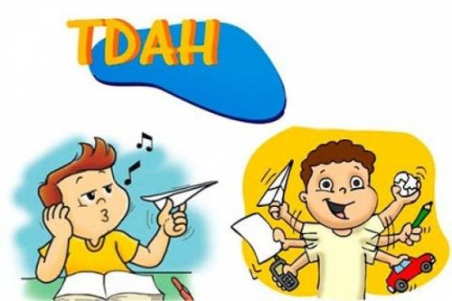
PROPUESTA ALTERNATIVA

Slide 43
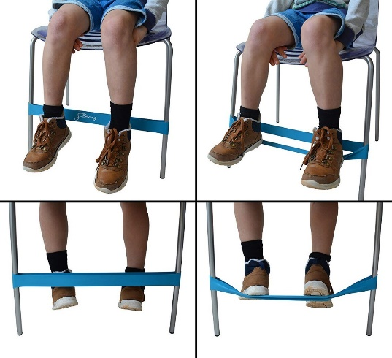
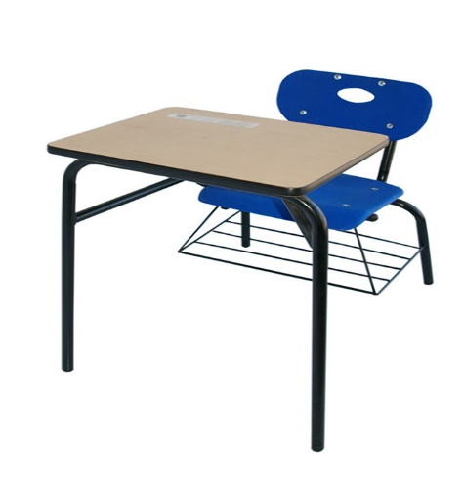
ESTRATEGIAS
En este enlace puedes encontrar hojas de actividades para mejorar la atencion
https://www.orientacionandujar.es/2019/05/20/cuaderno-atencion-1-actividades-variadas/

Slide 44
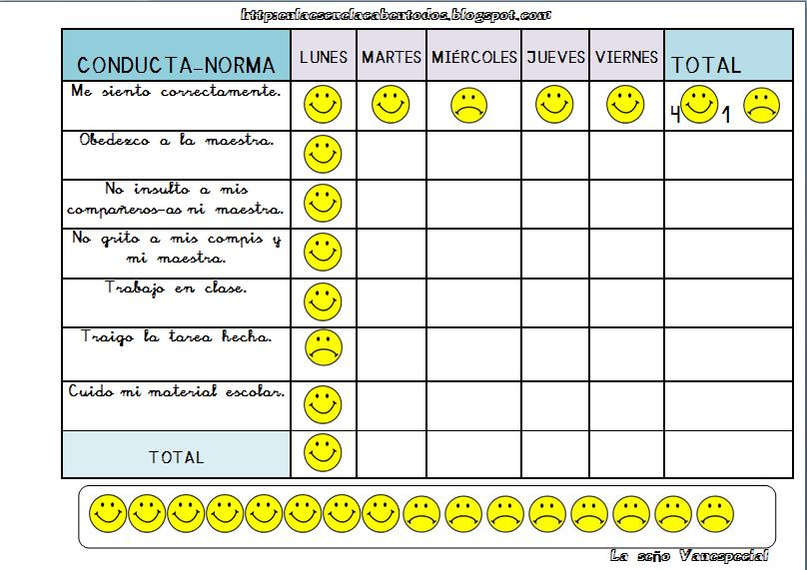
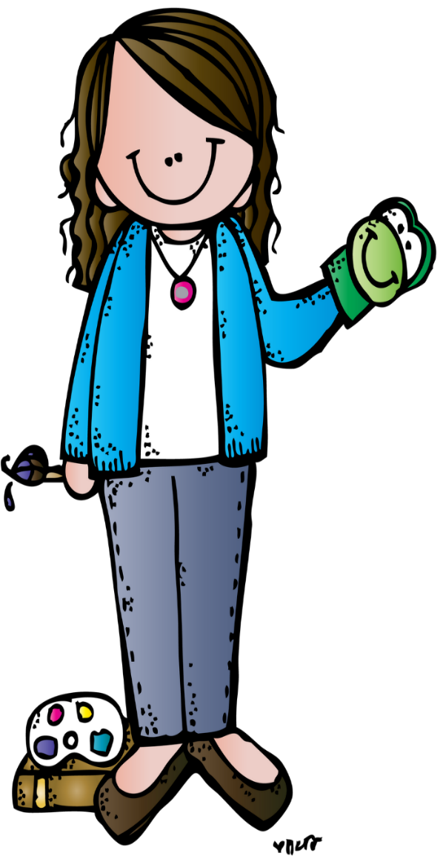
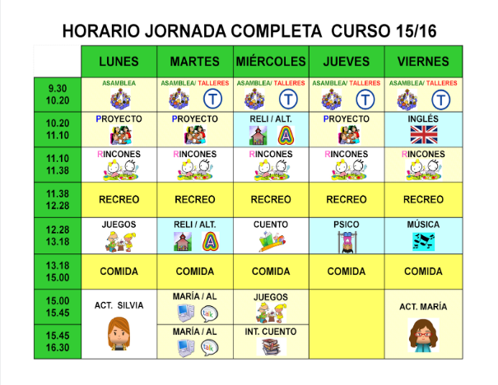
ESTRATEGIAS
En este enlace puedes encontrar planificadores para trabajar con niños:
https://www.orientacionandujar.es/2018/07/28/planificadores-semanales-formales-editables-diferentes-formatos-horarios/

Slide 45
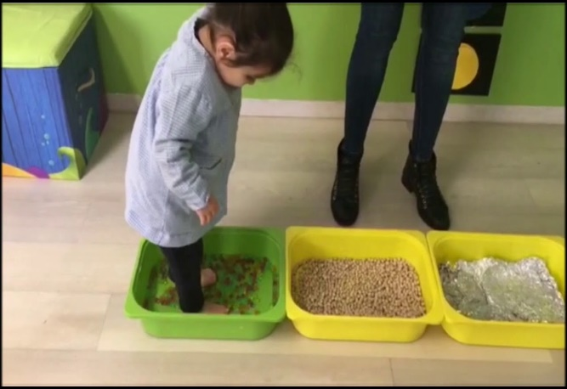
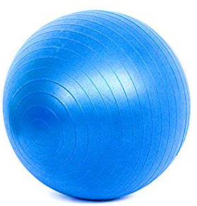
ESTRATEGIAS
En este enlace puedes encontrar materiales para trabajar con niños:
https://www.orientacionandujar.es/2015/05/01/material-manipulativo-laberintos-motrices-hazlo-tu-mismo/

Slide 46
ESTRATEGIAS

Slide 47
ANEXOS

Slide 48
ANEXOS

Slide 49
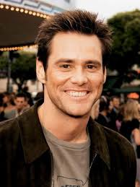
FAMOSOS CON TDAH
Steve Jobs
Cofundador y presidente ejecutivo de Apple
Jim Carrey
Actor
Justin Timberlake
Cantante
Michael Phelps
Nadador medallista olímpico
Fernando Verdasco
Tenista
Adam Levine
Vocalista de Maroon 5
Will Smith
Actor
Uriel Adriano
Taekwondo

